Slide 1

物理の面白実験集Ⅰ
制作 田原輝夫
東京都立城東高等学校

Slide 2


水平投射の実験

Slide 3
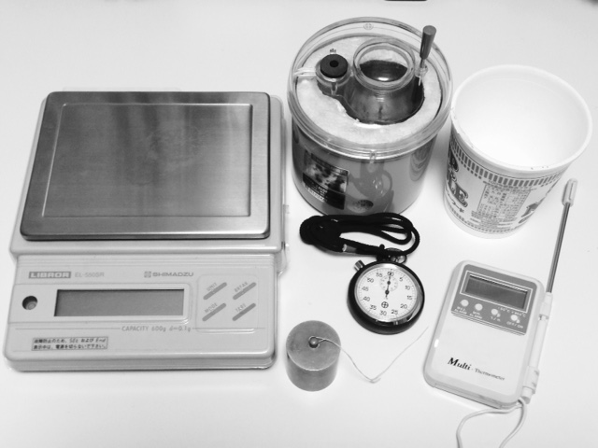
水滴のスローモーション映像
(ストロボ効果）
アルミニウム塊
質量m₁ =100.3g
水熱量計
銅製容器質量m₂ =85.1g
電子天秤（0～650g）
分解能0.1g
誤差0.05g
デジタル温度計（-50～150℃）
分解能0.1℃
誤差0.05℃
ストップウォッチ
サーモカップ
雑巾

Slide 4
音のフレネルレンズ

Slide 5
水面に浮かぶ水滴
熱湯を用いた場合（以下「熱」と略す）と冷水を用いた場合（以下「冷」と略す）について、それぞれの測定値と、Alの比熱c₁、計器の精度に由来する比熱の誤差⊿ c₁、散逸熱量Q、計器の精度に由来する逸熱量の誤差⊿Qの計算結果を研究発表論文（資料）集11頁の表Aと表Bにまとめた。
なお、各表のデータは、散逸熱量の大きい順にソートしたものである。

Slide 6
おしまい
田原 輝夫
東京都立城東高等学校

